Slide 1
Zoom 翻訳版字幕 の使用方法
日本BDORT協会

Slide 2
Zoom翻訳字幕を試験的に導入します
今大会ではZoom翻訳字幕を試験的に導入いたします。少し遅れるものの同時通訳的に利用できます
字幕の表示・非表示、翻訳言語の切り替えは参加者にて設定いただけます。操作方法は以下をご参照ください。
注意：翻訳字幕を表示するには、以下のバージョンのZoomに対応しています。会期前にアップデートをお願いいたします。
• Windows: 5.10.6以降*
• macOS: 5.10.6以降

Slide 3
Zoom の翻訳版字幕は、ミーティングやウェビナーで利用できる機能です。
翻訳版字幕を使用するには、次の手順に従います。
﻿
最新バージョンの Zoom デスクトップ クライアントをダウンロードします。﻿
Zoom ウェブポータルにサインインします。﻿
ナビゲーション パネルで、[設定] をクリックします。﻿
[ミーティング] タブをクリックします。﻿
[ミーティング内（詳細）] で、[翻訳版字幕] トグルをクリックし、有効にします。﻿
[翻訳言語の編集] をクリックしてミーティングで使用したい言語ペアを選択します。﻿
ミーティングに参加します。﻿
[字幕を表示] ボタンをクリックします。﻿
[翻訳を有効にする] にチェックを入れると会話言語と翻訳言語が表示されるのでそれぞれの言語を設定します。﻿
翻訳版字幕は、画面下部に表示され、いつでも非表示に設定できます。また、字幕の全文を表示したい場合は、[字幕を表示] メニューで [全文の文字起こしを表示] を選択します。﻿

Slide 4
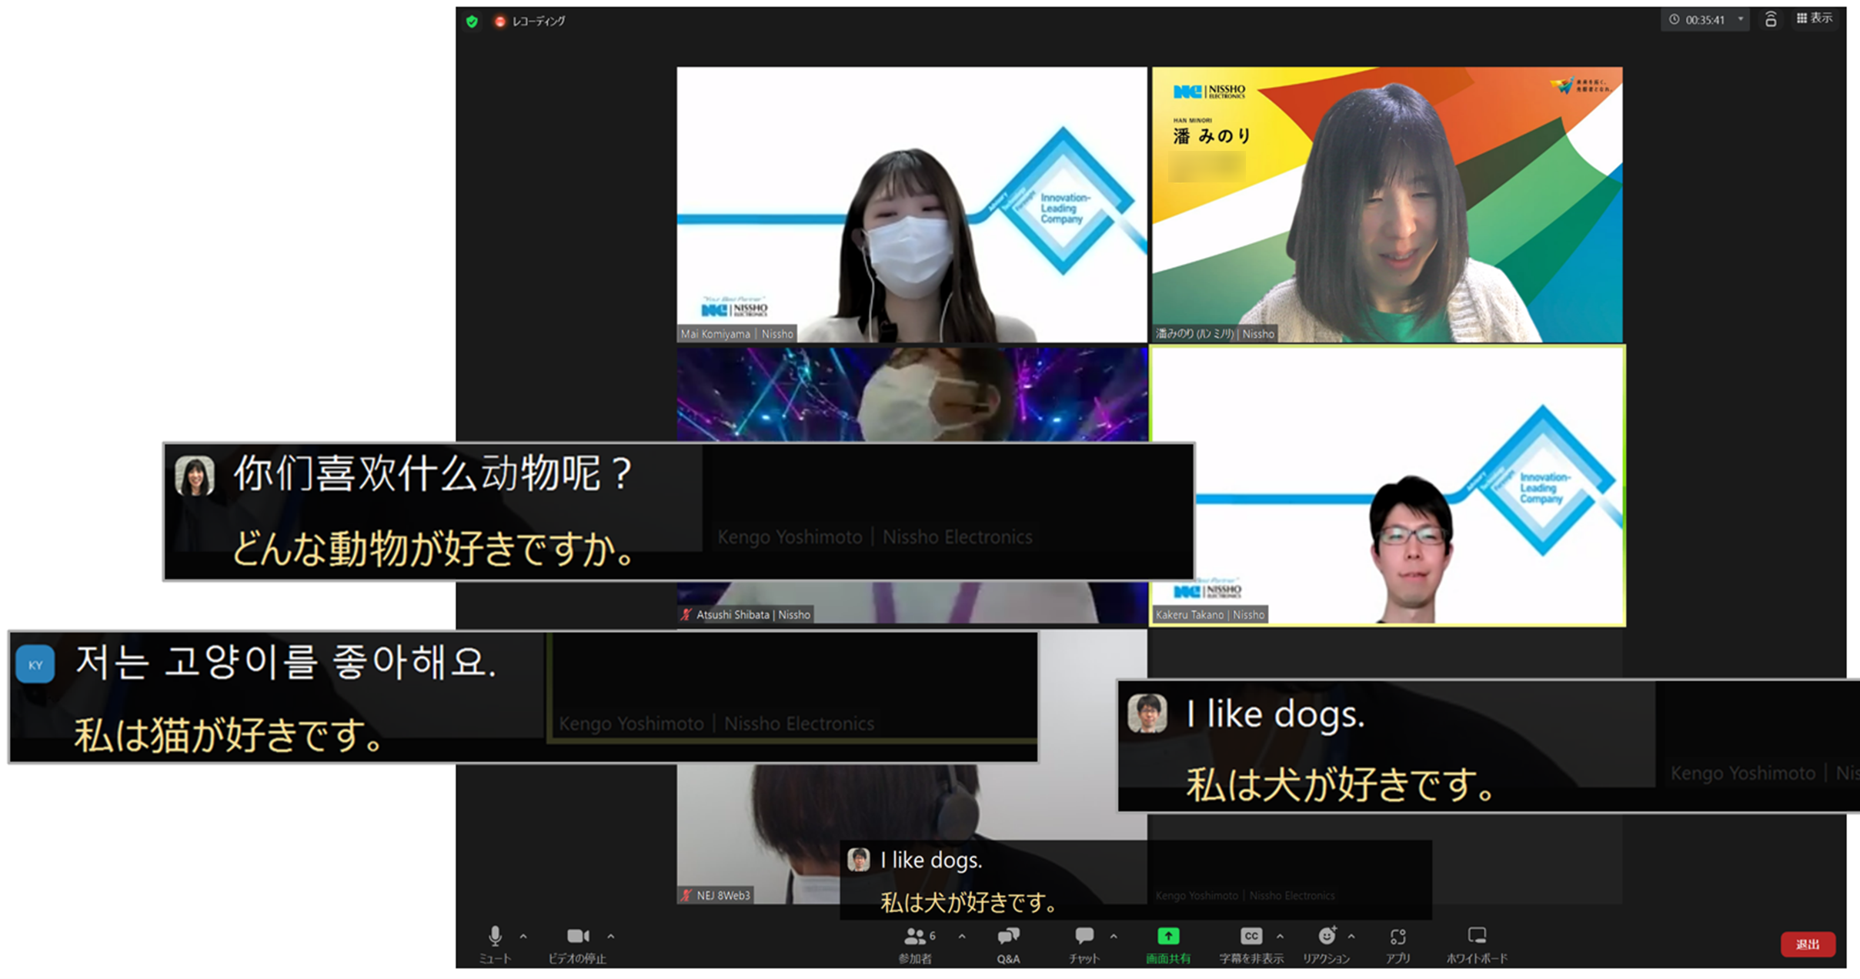

Slide 5
概要
Zoomの翻訳字幕は、ミーティングやウェビナーの音声をリアルタイムで他言語の字幕に自動翻訳することができます。例えば、ミーティング参加者が英語で話している場合、他の参加者はドイツ語、イタリア語、日本語などの字幕を見ることができます。
利用可能な字幕の言語は、ライブセッションの前にホストがZoom Webポータルにて予め設定した言語となりますが、字幕の有効化や言語の切り替えは参加者が自分で行なうことができます。
対応している言語はこちらをご確認ください。
前提条件
Zoomデスクトップクライアント
Windows: 5.10.6以降*
macOS: 5.10.6以降
自動字幕または翻訳字幕が有効になっていること**

Slide 6
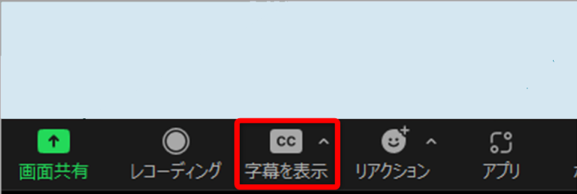
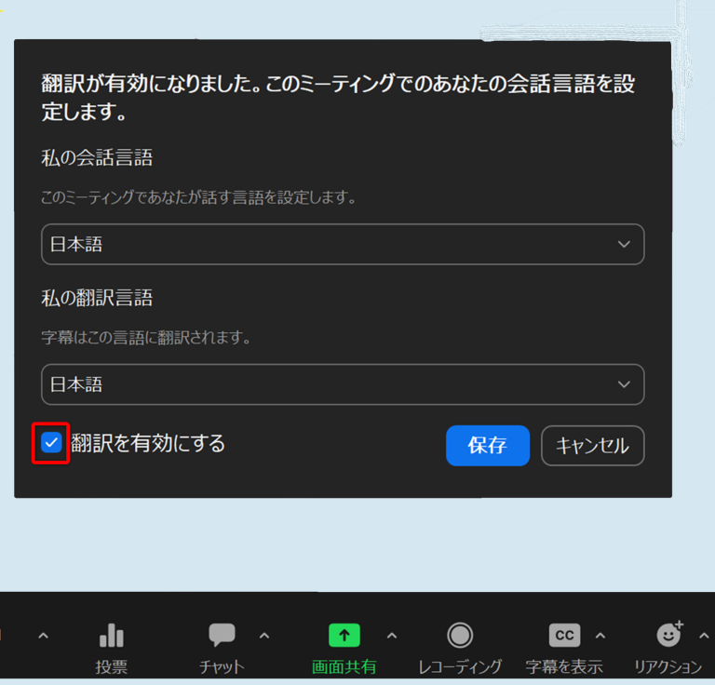
 | １. Zoomツールバーの「字幕を表示」ボタンをクリックします
 | ２．「翻訳を有効にする」にチェックを入れます。 ３． 会話言語と翻訳言語を設定します。 ※デフォルトでは、英語が設定されています。 私の会話言語 発表者が話している言語を選びます。 私の翻訳言語 どの言語に翻訳したいかを選びます。

Slide 7
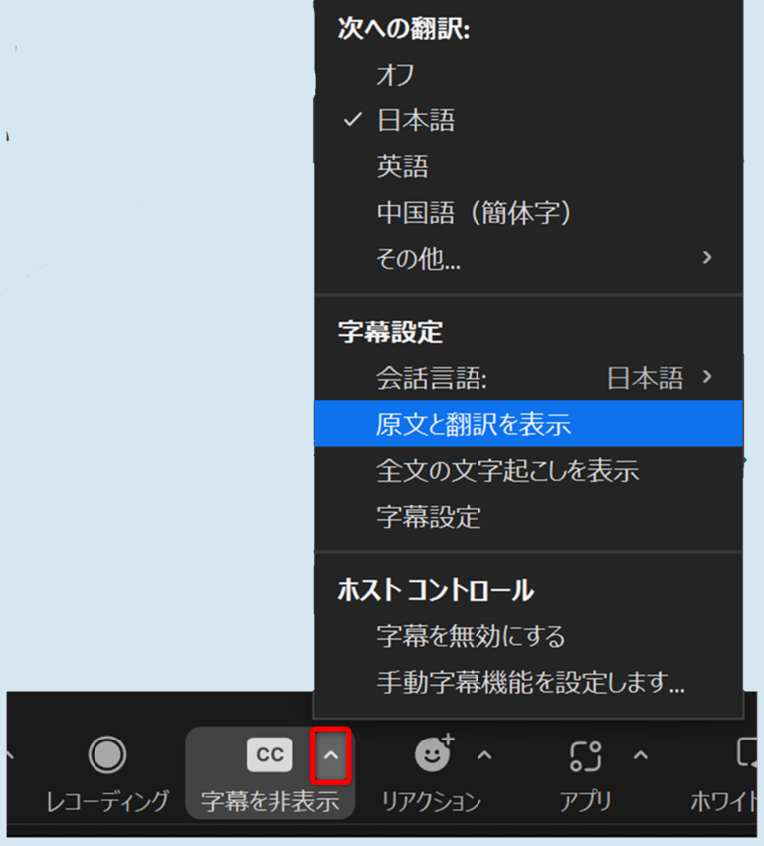
ミーティング中に、別の言語に変更したり、原文と翻訳を同時に表示するなどの設定変更ができます。操作方法は以下をご参照ください。
１．「字幕を表示」ボタンの横にある「^」をクリックします。
必要に応じてそれぞれ設定変更します。
次への翻訳 どの言語に翻訳したいかを選びます。
字幕設定
会話言語：発表者が話している言語を選びます。
原文と翻訳を表示：発表者が話している言語の字幕およびその翻訳字幕が、同時に併記されます。
全文の文字起こしを表示：画面右側に専用の枠が表示され、発表者が話している言語の文字起こしおよびその翻訳が時系列に表示されます。
字幕設定：表示される字幕のサイズなどを設定します。

Slide 8
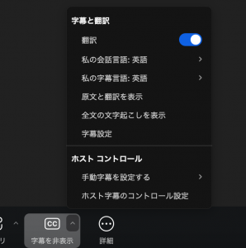
Zoomの翻訳版字幕の有効化
Zoom画面の下で「字幕を表示」のアイコンをクリックする。
字幕アイコンの横の「⌃」をクリックして字幕メニューを表示させる。
「翻訳」をオンにする。
私の（スピーカーの）会話言語を（英語に）設定する。
私の字幕言語を（日本語に）設定する。
「原文と翻訳を表示」をクリック（チェック）する。
「全文の文字起こしを表示」をクリック（チェック）することを勧めます。

Slide 9
Enabling Translated Captions
Click the “Show Captions” icon at the bottom of the Zoom window.
Click the ⌃ mark to the right of the captions icon to open the captions menu.
Switch on “Translations”.
Choose the language of the speaker: Japanese.
Choose the language of the captions: English.
Turn on “Show original and translated”
It is recommended to turn on “View full transcript”.

